Slide 1

«Работа ученического самоуправления как средство воспитания личности с использованием информационных технологий в условиях актуальности медиаобразования»

Slide 2


Slide 3
«Компьютерные технологии призваны в настоящий момент стать не дополнительным «довеском» в обучении и воспитании, а неотъемлемой частью целостного образовательного процесса, значительно повышающей его качество»
Из Концепции
долгосрочного социально-экономического развития
Российской Федерации на период до 2020 года

Slide 4

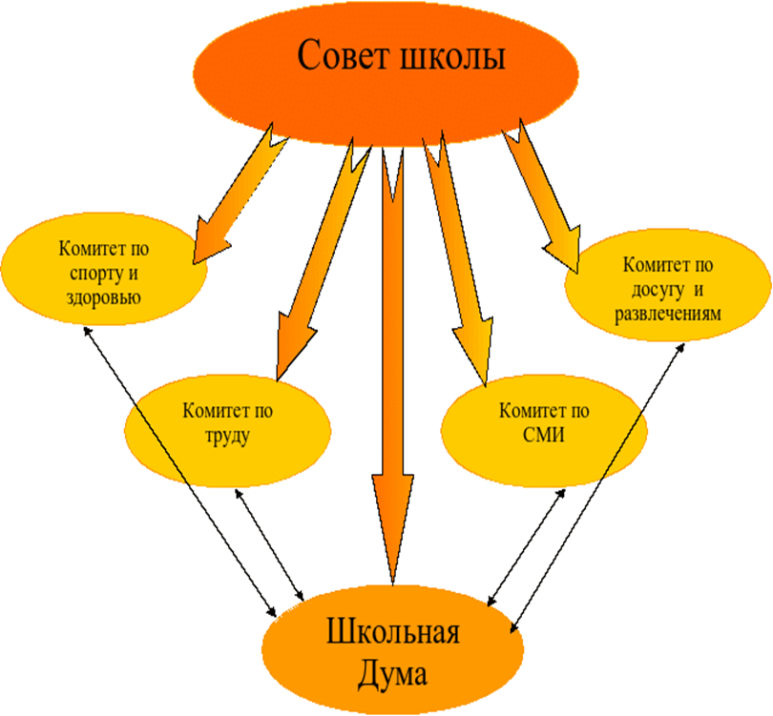

ШУС

Slide 5

Приоритетные принципы ученического самоуправления:
Выборность
Демократичность
Ориентация на личностные и коллективные интересы
Деятельностная основа ученического самоуправления

Slide 6

Для информатизации школьного самоуправления организовано:
проведение и консультирование проектной деятельности
доступ к средствам ИКТ, другим ресурсам и оказание помощи в их применении
внеурочная деятельность с применением средств ИКТ
работу школьных средств массовой информации с применением средств ИКТ

Slide 7

Информатизация школьного самоуправления

Slide 8
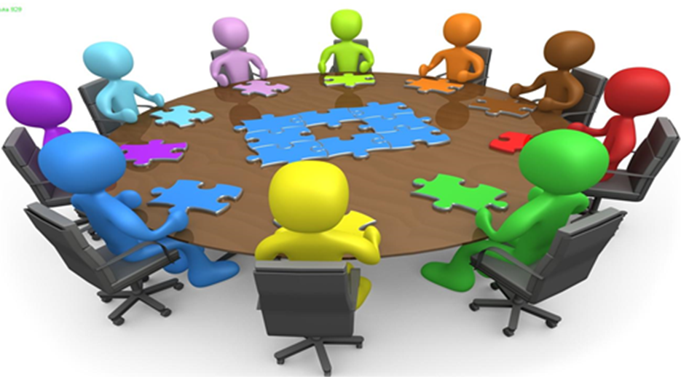
Применение информационных технологий базируется на данных физиологии человека, так в памяти человека остается
1/4 часть услышанного
1/3 часть увиденного
1/2 часть услышанного и увиденного
3/4 части материала,
если ученик активно
участвует в процессе

Slide 9
Наше школьное видео
История возникновения праздника «День студента»
«Берегите все живое»
Новости школы №39
«С Днем Матери»
«С Днем Учителя»
«Обращение к водителям»
«Поздравления учителям»
«Последний звонок»

Slide 10
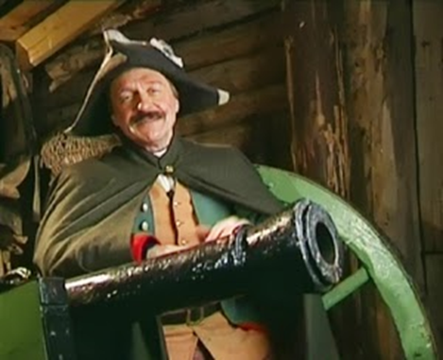





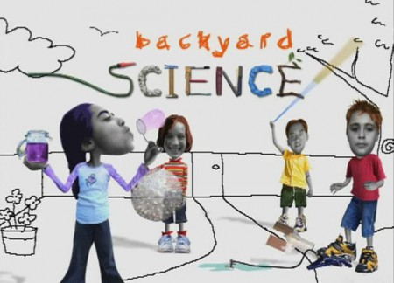



План работы тематического кинолектория на 2017 – 2018 учебный год
№ | Месяц | Тема | Содержание
1. | сентябрь | «Это мой дом»
2. | октябрь | «Пора в космос»
3. | ноябрь | «Есть такая профессия»
4. | декабрь | «Галилео»
5. | январь | «Забавная наука»
6. | февраль | «Аты – баты»
7. | март | «Твои весёлые друзья зверята»
8. | апрель | «В гостях у Деда Краеведа»
9. | май | «Это мой дом»

Slide 11




















Slide 12
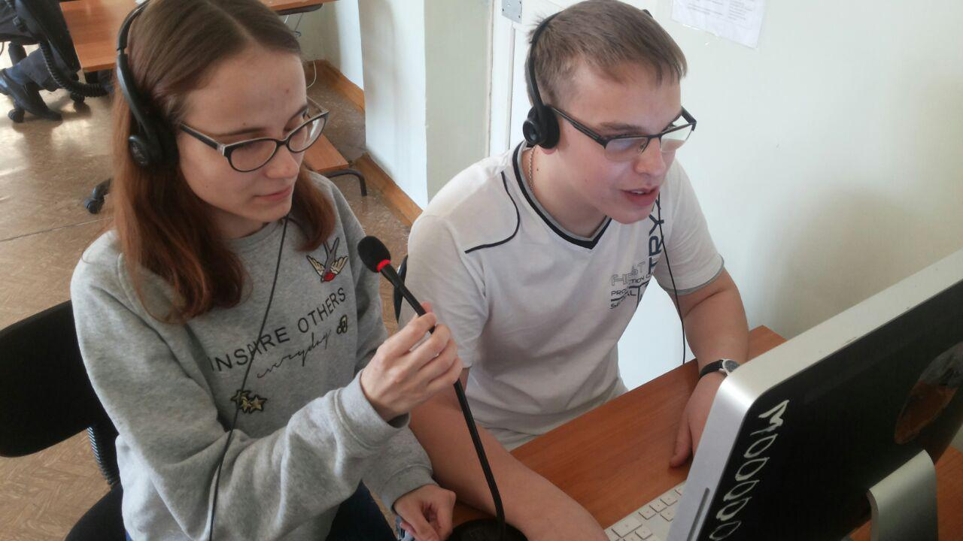
Школьное радио

Slide 13

Тематика радио выпусков:
«Этот день в календаре»
«Великие ученые»
«Как гласит закон»
«Это интересно»
Школьные новости
Музыкальные поздравления
Объявления

Slide 14
Ожидаемые результаты:
активное участие ребят
в жизни школы
сплочение школьного ученического коллектива
выявление активных, талантливых детей
повышение уровня
знаний учеников,
расширение кругозора

